Slide 1
Πολυτεχνείο
1^{η} Ενότητα

Slide 2
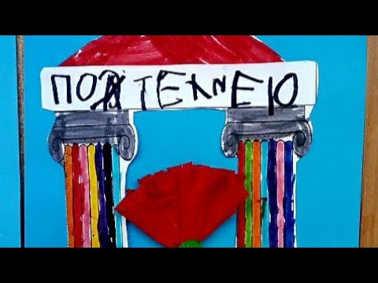
Μαθησιακοί Στόχοι
Με την ολοκλήρωση της Α’ ενότητας του μαθήματος, ο μαθητής /τρια αναμένεται να:
Σχολιάζει και να επεξεργάζεται ιστορικό υλικό - πληροφορίες σχετικά με τα γεγονότα του Πολυτεχνείου, προκειμένου να μάθει για την ιστορία του τόπου του
Διατυπώνει ερωτήματα που αφορούν τα ιστορικά γεγονότα του Πολυτεχνείου
Γνωρίζει στοιχεία για γεγονότα, πρόσωπα και δεδομένα από το παρελθόν σχετικά με το Πολυτεχνείο και να τα συνδέει με το παρόν, αναπτύσσοντας μια αίσθηση χρονολόγησης,
Να εκτιμά τη σημασία του παρελθόντος στην κατανόηση και εκτίμηση μιας παροντικής κατάστασης (πως δηλαδή αν δεν είχαν συμβεί αυτά τα γεγονότα τότε, τώρα δε θα είχαμε την ελευθερία που έχουμε σήμερα)

Slide 3
Μέθοδοι διδασκαλίας
Για τη προσέγγιση του μαθήματος θα αξιοποιηθεί η επικοινωνιακή, βιωματική και παιγνιώδης μάθηση.

Slide 4
Πληροφορίες για την Ενότητα
Στην ενότητα αυτή θα ασχοληθούμε με τα ιστορικά γεγονότα του Πολυτεχνείου.
1
Αρχικά, οι μαθητές/τριες θα παρατηρήσουν φωτογραφικό υλικό σχετικά με τα γεγονότα του Πολυτεχνείου και θα ακολουθήσει συζήτηση για το «Τί έγινε τότε;».
2
Θα ακολουθήσει, σε επίπεδο ολομέλειας, η κατασκευή μιας ιστοριογραμμής, προκειμένου να γίνει πιο κατανοητή η χρονολογική τοποθέτηση των γεγονότων.
3
Στη συνέχεια οι μαθητές/τριες θα ενθαρρυνθούν να εμπλακούν σε μια αυτοσχέδια δραματοποίηση των συμβάντων του Πολυτεχνείου.
.
4
Εστιάζοντας στη λέξη «Πολυτεχνείο», θα γράψουμε όλοι μαζί τη λέξη στον πίνακα και θα ακολουθήσει εργασία όπου οι μαθητές παροτρύνονται να εντοπίσουν τη λέξη Πολυτεχνείο μέσα σε διάφορα έντυπα κείμενα, να την κόψουν και να την κολλήσουν σε ένα φύλλο εργασίας.

Slide 5
Προτεινόμενα συγγράμματα
1
Η Φάρμα των Ζώων, George Orwell, Εκδόσεις διόπτρα
2
Η κυρά Δημοκρατία, Αρμενιάκου Κ., Εκδόσεις Κέδρος
3
Ντενεκεδούπολη, Φακίνου Ε., Εκδόσεις Κέδρος

